Slide 1
QUY ƯỚC LỚP MÌNH
- Chuẩn bị đầy đủ sách vở, nháp, đồ dùng học tập.
Ngồi học đúng tư thế, đủ ánh sáng.
- Nhập đúng họ và tên của mình khi vào học.
- Tắt micro khi vào học; không tắt camara.
Tập trung nghe giảng.
- Viết bài cẩn thận.
- Không làm việc riêng.

Slide 2
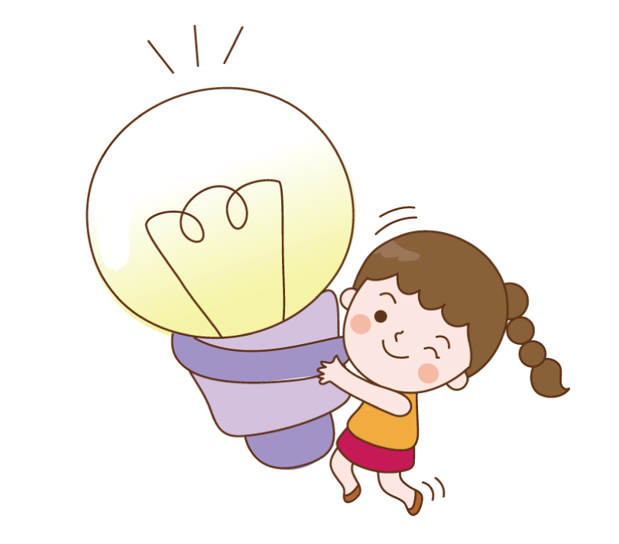
Khởi động

Slide 3





Đọc thuộc đoạn 1 và trả lời câu hỏi: Cáo đã làm gì để dụ Gà Trống xuống đất?
Đọc thuộc đoạn 2 và trả lời câu hỏi: Theo em, nội dung bài thơ này là gì?
Nêu cách đọc bài thơ Gà Trống và Cáo
Chúc mừng
bạn được thưởng một chiếc bút chì

Slide 4
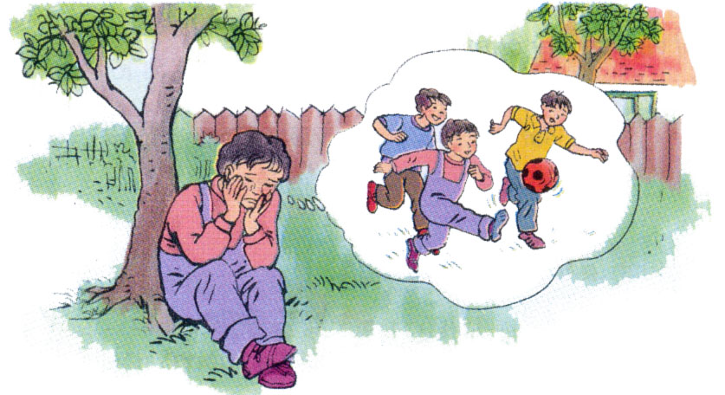

Slide 5

Thứ hai, ngày 11 tháng 10 năm 2021
Tập đọc
Nỗi dằn vặt
của An – đrây – ca
Theo Xu – khôm – lin - xki

Slide 6
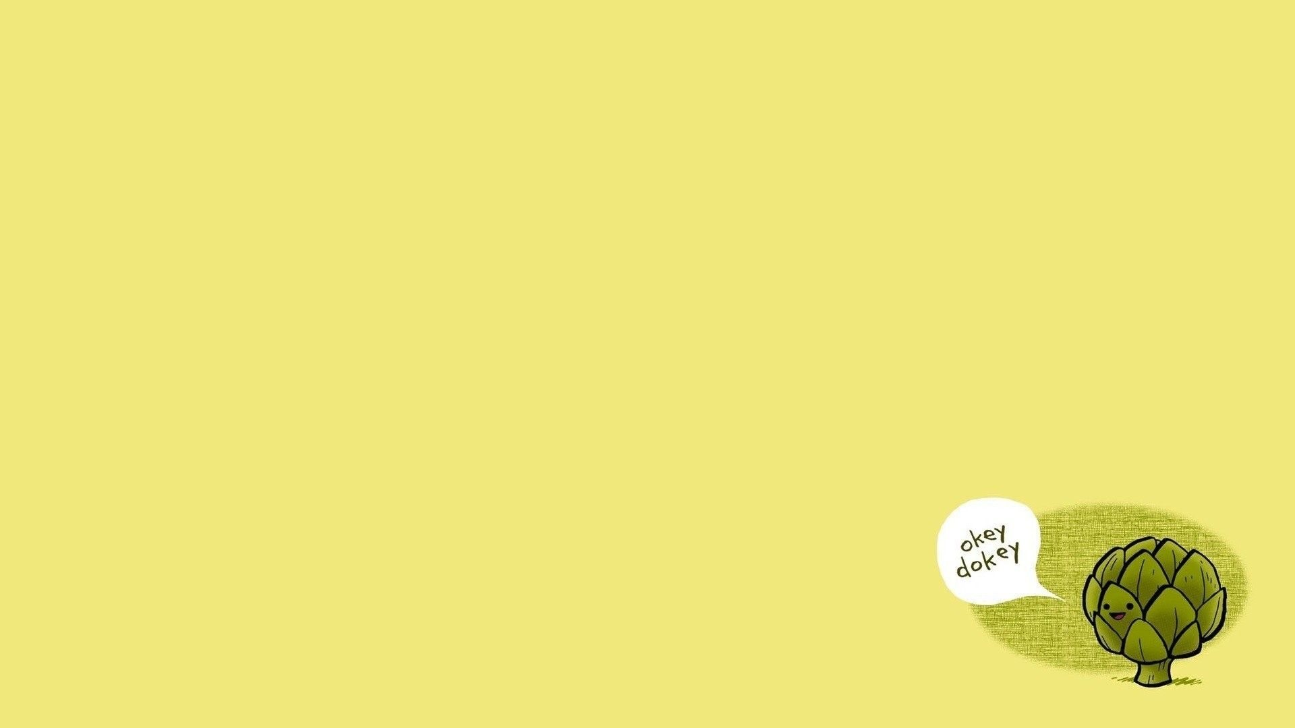
Luyện đọc
Bài đọc có thể chia làm mấy đoạn?
Bài được chia làm 2 đoạn
Đoạn 1 từ đầu .....mua thuốc rồi mang về nhà.
Đoạn 2: Còn lại

Slide 7

Luyện đọc đoạn lần 1
2 bạn đọc nối tiếp đoạn, cả lớp đọc thầm và tìm tiếng, từ khó đọc có trong bài.
Luyện đọc tiếng - từ khó đọc
An-đrây-ca, nhập cuộc,
chạy một mạch, hoảng hốt,
nấc, nức nở
dằn vặt

Slide 8
Luyện đọc đoạn lần 2
3 bạn đọc nối tiếp đoạn, cả lớp đọc thầm và tìm câu dài khó đọc có trong bài. Tìm cách ngắt, nghỉ các câu đó.
Chơi một lúc mới nhớ lời mẹ dặn, em vội chạy một mạch đến cửa hàng mua thuốc rồi mang về nhà.
Mãi sau này, khi đã lớn, em vẫn luôn tự dằn vặt: “Giá mình mua thuốc về kịp thì ông còn sống thêm được ít năm nữa!”

Slide 9
Giọng đọc toàn bài: trầm, buồn, xúc động.
- Lời ông: mệt nhọc, yếu ớt
- Ý nghĩ của An – đrây – ca đọc giọng buồn, day dứt
- Lời mẹ: dịu dàng, an ủi
Những từ cần nhấn giọng: hoảng hốt, khóc nấc lên, òa khóc, nức nở, tự dằn vặt,…

Slide 10

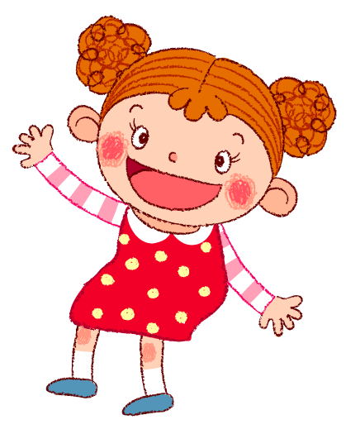
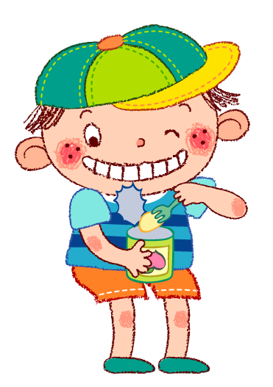

2. Tìm hiểu bài:

Slide 11
Tập đọc
Nỗi dằn vặt của An-đrây-ca
Tìm hiểu bài :
* Khi câu chuyện xảy ra An-đrây-ca mấy tuổi, hoàn cảnh gia đình em như thế nào?
- Khi câu chuyện xảy ra An-đrây-ca 9 tuổi, em sống cùng ông và mẹ. Ông đang ốm rất nặng.
* Mẹ bảo An-đrây- ca đi mua thuốc cho ông, thái độ của An-đrây-ca thế nào?
- An- đrây-ca vâng lời mẹ và nhanh nhẹn đi ngay.
1. An- đrây- ca đã làm gì trên đường đi mua thuốc cho ông?
- An -đrây- ca được các bạn đang chơi đá bóng rủ nhập cuộc.Mải chơi nên quên lời mẹ dặn. Mãi sau em mới nhớ ra, chạy đến cử hàng mua thuốc mang về.
2. Chuyện gì xảy ra khi An-đrây-ca mang thuốc về nhà?
- An-đrây- ca hoảng hốt khi thấy mẹ đang khóc nấc lên. Ông đã qua đời.

Slide 12
Tập đọc
Nỗi dằn vặt của An-đrây-ca
Tìm hiểu bài :
3. An- đrây- ca tự dằn vặt mình như thế nào?
- An -đrây- ca oà khóc khi biết ông đã qua đời. Bạn cho rằng chỉ vì mình mải chơi bóng, mua thuốc về chậm mà ông chết.
- An -đrây- ca kể hết mọi chuyện cho mẹ nghe.
- Mẹ an ủi, bảo An- đrây- ca không có lỗi nhưng An-đrây-ca không nghĩ như vậy. Cả đêm bạn nức nở dưới cây táo do ông trồng. Mãi khi lớn lên, bạn vẫn tự dằn mình.
4. Câu chuyện cho thấy An- đrây- ca là một cậu bé như thế nào?
- An -đrây- ca rất yêu thương ông, không tha thứ cho mình vì ông sắp chết còn mải chơi bóng, mang thuốc nề nhà muộn./ An –đrây-ca có ý thức trách nhiệm, trung thực và nghiêm khắc với lỗi lầm của bản thân.

Slide 13
Em học được gì ở An-đrây-ca?
Tình yêu thương, ý thức trách nhiệm đối với người thân, tính trung thực và sự nghiêm khắc với nỗi lầm của bản thân.
* Nội dung bài này nói gì?
* Nội dung: Nỗi dằn vặt của An- đrây- ca thể hiện trong tình yêu thương, ý thức trách nhiệm với người thân, lòng trung thực và sự nghiêm khắc với lỗi lầm của bản thân.

Slide 14
Tập đọc
Nỗi dằn vặt của An-đrây-ca
ĐỌC DIỄN CẢM.

Slide 15
Tập đọc
ĐỌC DIỄN CẢM.
Nỗi dằn vặt của An-đrây-ca
Bước vào phòng ông nằm, em hoảng hốt thấy mẹ đang khóc nấc lên. Thì ra ông đã qua đời. “ Chỉ vì mình mải chơi bóng, mua thuốc về chậm mà ông chết. An –đrây-ca oà khóc và kể hết mọi chuyện cho mẹ nghe. Mẹ an ủi em:
- Không, con không có lỗi. Chẳng thuốc nào cứu nổi ông đâu. Ông đã mất từ lúc con vừa ra khỏi nhà.

Slide 16
Câu chuyện cho thấy: Vì mải chơi nên An – đrây ca đã mang thuốc về muộn khiến ông em qua đời sớm hơn. Em đã ân hận, day dứt vì chuyện đó đến mãi tận sau này.
For a fun and productive clss!
Vậy để chúng ta không bị ân hận, day dứt, dằn vặt như An – đrây- ca, chúng ta cần có thái độ như thế nào trong mọi công việc?

Slide 17

Mỗi chúng ta cần có trách nhiệm làm xong ngay công việc được giao và cần nghiêm khắc tự kiểm điểm bản thân để không mắc lỗi trong lần sau.

Slide 18

Dặn dò !

Slide 19
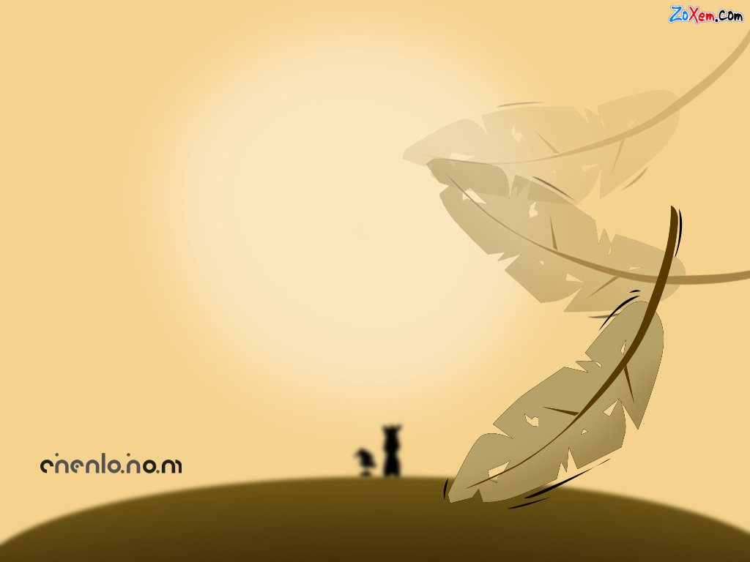

CHÀO CÁC EM !
.

